Slide 1
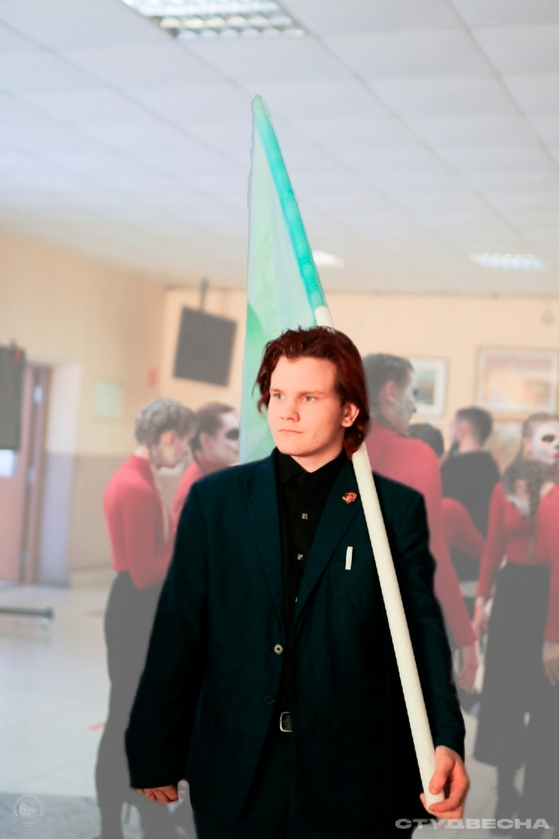
Стефаненко Иван Михайлович

Slide 2
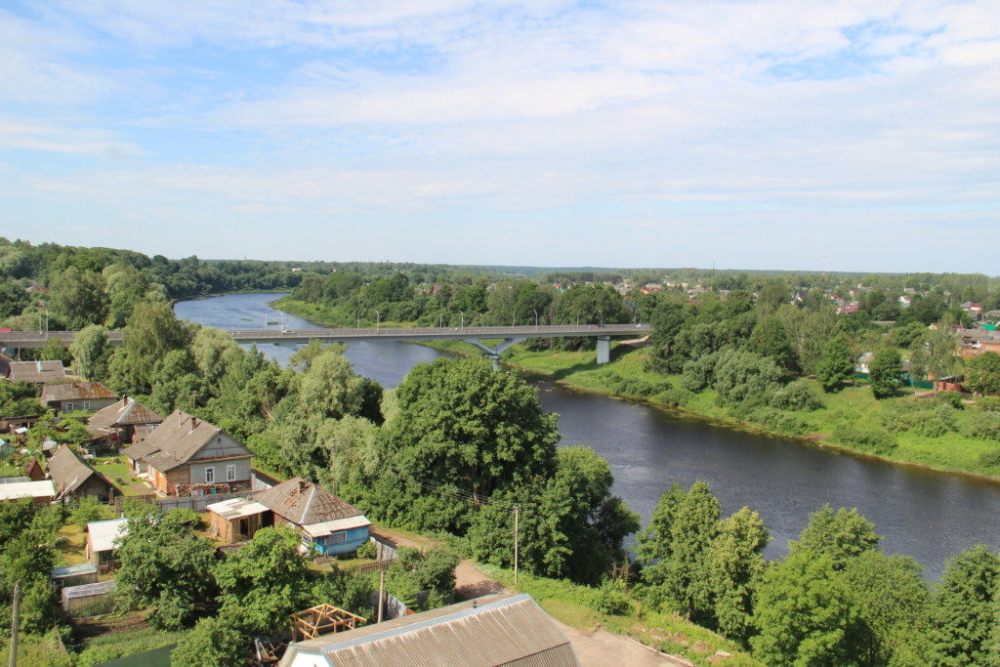
Я живу в славном граде Велиже

Slide 3
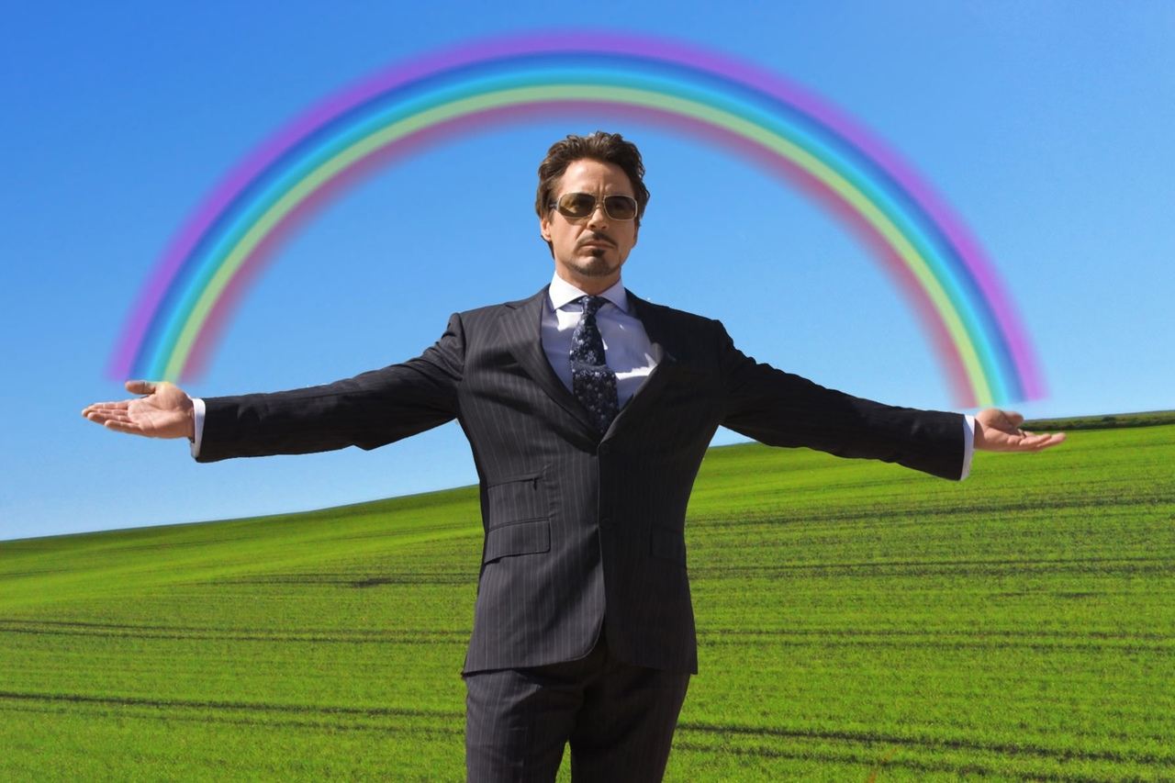
Образование неполное высшее

Slide 4

Мои достижения

Slide 5

Мои достижения

Slide 6

Мои достижения

Slide 7
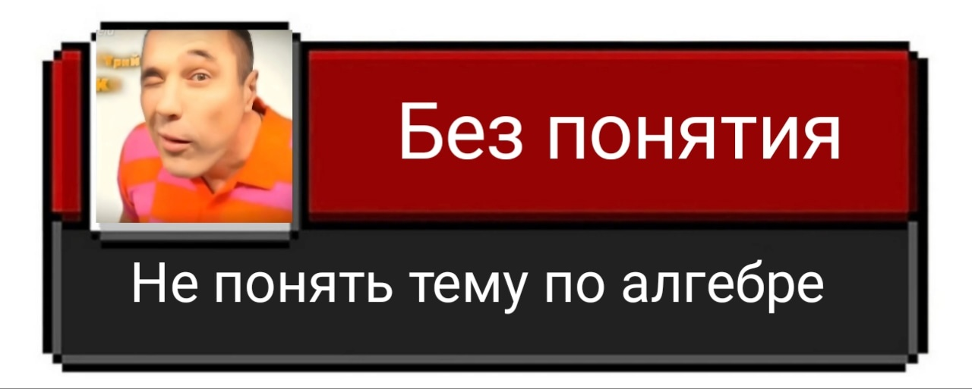
Мои достижения

Slide 8

Мои достижения

Slide 9

Мои достижения

Slide 10

Мои достижения

Slide 11
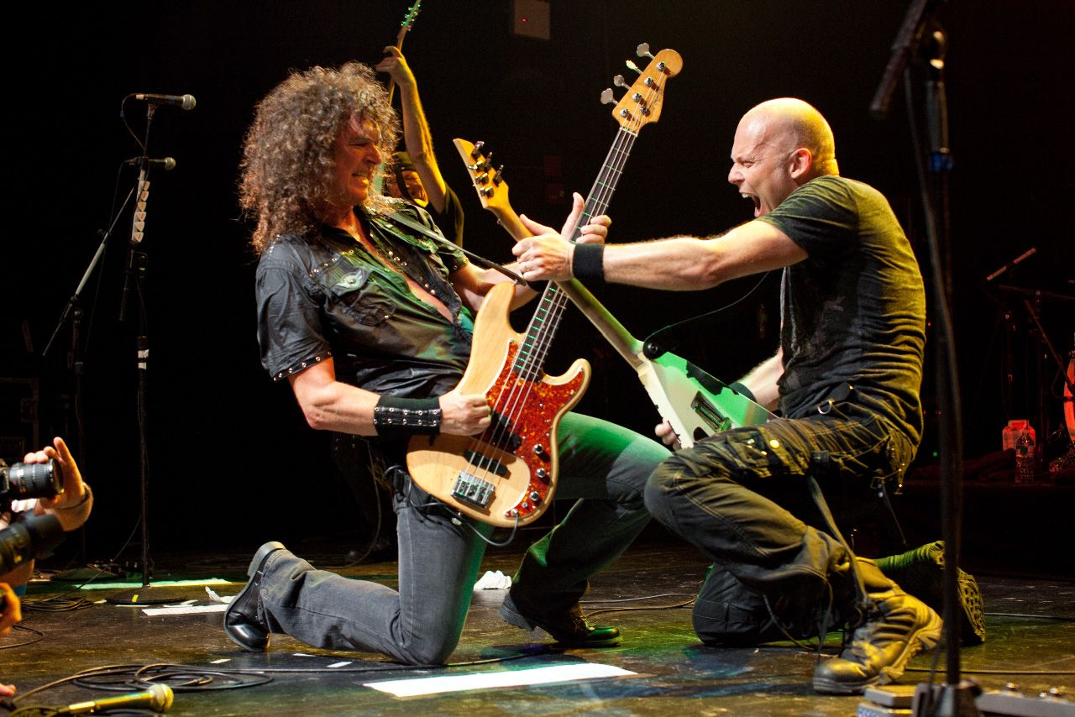
Мои увлечения

